Slide 1

Бюджет для граждан
ФИЗИЧЕСКАЯ КУЛЬТУРА И СПОРТ КУЛЬТУРА
ОБРАЗОВАНИЕ СОЦИАЛЬНАЯ ЗАЩИТА
Об исполнении бюджета Шебекинского городского округа за 2021
Комитет финансов и бюджетной политики администрации Шебекинского городского округа

Slide 2
Основные понятия
БЮДЖЕТ – форма образования и расходования денежных средств, предназначенных для финансового обеспечения задач и функций государства и местного самоуправления
ДОХОДЫ БЮДЖЕТА – поступающие в бюджет денежные средства (налоги юридических и физических лиц, административные платежи и сборы, безвозмездные поступления)
Превышение доходов над расходами образует положительный остаток бюджета ПРОФИЦИТ
При превышении доходов над расходами принимается решение, как их использовать (например, накапливать резервы, остатки, погашать долг)
РАСХОДЫ БЮДЖЕТА – выплачиваемые из бюджета денежные средства (социальные выплаты населению, содержание учреждений городского округа, капитальное строительство и др.
Если расходная часть бюджета превышает доходную, то бюджет формируется с ДЕФИЦИТОМ
При превышении расходов над доходами принимается решение об источниках покрытия дефицита

Slide 3


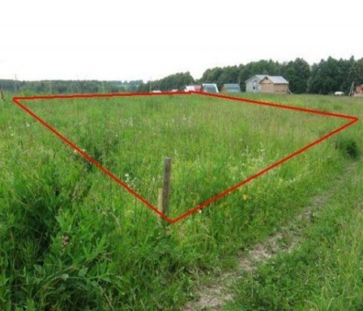
Доходы бюджета
Доходы бюджета –безвозмездные и безвозвратные поступления денежных средств в бюджет
Налоговые доходы
Налог на доходы физических лиц – 53,5% (федеральный налог);
Единый налог на вмененный доход- 100% (местный налог);
Единый сельскохозяйственный налог – 100% (федеральный налог);
Налог, взимаемый в связи с применением патентной системы налогообложения – 100% (областной налог);
Доходы от уплаты акцизов – 100% (федеральный налог);
Земельный налог – 100% (местный налог);
Налог на имущество физических лиц – 100% (местный налог);
Государственная пошлина – 100%;
Задолженность по отмененным налогам – 100%.
Неналоговые доходы
Арендная плата за земли – 100%;
Доходы от сдачи в аренду имущества -100%;
Плата за негативное воздействие на окружающую среду – 60 %;
Доходы от реализации имущественного комплекса – 100%;
Штрафы – 100%.
Безвозмездные поступления
Поступления от других бюджетов (межбюджетные трансферты), организаций, граждан (кроме налоговых и неналоговых доходов)

Slide 4
Организационно-правовые основы бюджетного процесса
муниципального образования
Конституция Российской Федерации
Бюджетный кодекс Российской Федерации
Налоговый кодекс Российской Федерации
Федеральный закон «Об общих принципах организации местного самоуправления в Российской Федерации»
от 6 октября 2003 г. № 131-ФЗ
Закон Белгородской области от 16 ноября 2007 года № 162 «О бюджетном устройстве и бюджетном процессе в Белгородской области»
Решение Совета депутатов Шебекинского городского округа № 44 от 18 ноября 2018 года «Об утверждении Положения о бюджетном устройстве и бюджетном процессе в Шебекинском городском округе»
Устав Шебекинского городского округа

Slide 5
Решение Совета депутатов Шебекинского городского округа от 16.11.2018 № 44 «Об утверждении Положения о бюджетном устройстве и бюджетном процессе в Шебекинском городском округе»
Публичные слушания по проекту бюджета
Вынесение проекта бюджета на Совет депутатов
до 15 ноября
Рассмотрение проекта бюджета в первом чтении
до 10 декабря
Публичные слушания по отчету об исполнении бюджета
Утверждение отчета об исполнении бюджета
Вынесение отчета на Совет депутатов
до 1 мая
Утверждение проекта бюджета во втором чтении
до 28 декабря
Внешняя поверка отчета КСП
до 1 апреля
Исполнение бюджета (финансовый год)

Slide 6
Динамика доходной части бюджета
Шебекинского городского округа за 2019-2021 гг.
млн. рублей
3 744
3 986
4 638
млн. руб.
Наименование доходов | Отклонения факта 2020 к факту 2019 | Отклонения факта 2021 к факту 2020 | Темп роста 2021 к 2020 % | Отклонения плана 2022 к факту 2021 | Темп роста 2022 к 2021 %
Собственные доходы | +168,3 | +77,6 | 107 | -104,3 | 91,6
Безвозмездные поступления | -2,2 | +163,7 | 106 | 757 | 127,5
Итого | +166,1 | +241,3 | 106 | +652,7 | 116,4

Slide 7
Исполнение доходной части бюджета
Шебекинского городского округа за 2021 г.
тыс. рублей

Slide 8
Основные характеристики бюджета
Шебекинского городского округа
тыс.рублей
Налоговые доходы – 1 107 765
Поступления из других уровней бюджета – 2 751 511
Неналоговые доходы – 126 460

Slide 9
Динамика налоговых доходов местного бюджета 2019-2021 гг.
Слайд 5
Доходные источники | Факт, тыс. руб. |  | 2021, тыс руб. |  |  |  | Темп роста 2020 к 2021, %
 | 2019 | 2020 | Первоначальный план | Факт | Отклонения факта от первоначального плана (+,-) | % исполнения факта от первоначального плана
НДФЛ | 607 294 | 768 071 | 633 348 | 813 493 | 180 145 | 128,4 | 105,9
Акцизы | 36 434 | 35 715 | 40 623 | 41 535 | 912 | 102,2 | 116,3
ЕНВД | 29 738 | 26 618 | 7 237 | 7 201 | -36 | 99,5 | 27,1
ЕСХН | 6 399 | 6 725 | 6 643 | 13 887 | 7 244 | 209,0 | в разы
Патент | 379 | 464 | 18 458 | 15 093 | -3 365 | 81,8 | в разы
Налог на имущество | 46 762 | 46 839 | 50 460 | 51 275 | 815 | 101,6 | 109,5
Земельный налог | 144 850 | 167 918 | 147 971 | 156 007 | 8 036 | 105,4 | 92,9
Госпошлина | 8 888 | 9 921 | 9 516 | 9 274 | -242 | 97,5 | 93,5
Итого | 880 743 | 1 062 271 | 914 256 | 1 107 765 | 193 509 | 121,2 | 104,3
тыс. рублей
тыс. рублей
+160 777

Slide 10
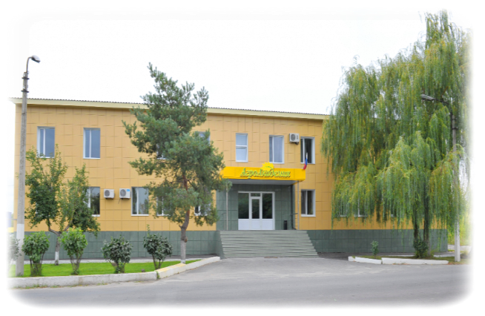
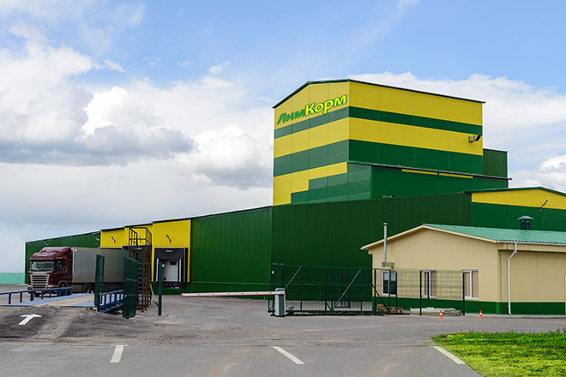
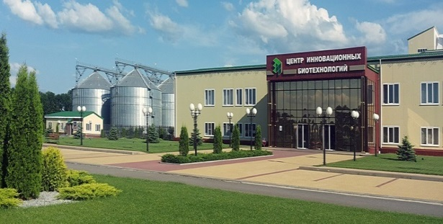
Крупные плательщики налоговых доходов бюджета
Слайд 6
Крупные плательщики налоговых доходов | Динамика поступлений налоговых доходов в бюджет ШГО по сравнению с 2020 годом, тыс. рублей
НИВА СПК | 360
Шебекинская свинина ООО | 406
Шеб.машзавод АО | 462
Белянка ООО | 467
Гофротара-Шебекино ООО | 493
ТекноФид ООО | 560
НТЦ БИО ООО | 567
Н-Заря ООО | 718
Тамбовский бекон ООО | 730
РусАгро-Инвест ООО | 796
Победа ООО | 865
СтройЭнергоВентиляция ООО | 1 225
Шеб.индустриальная химия ООО | 1 287
ПРОМЗАПЧАСТЬ ООО | 1 651
Завод Премиксов № 1 ЗАО | 2 214
РАДОМ ООО | 2 508
Монокристалл ООО Белг.завод сапфиров (Атлас ПКФ) | 2 806
БОНДЮЭЛЬ-БЕЛГОРОД ООО | 2 876
Лимкорм ООО | 3 655
Белгородский бройлер ООО | 4 521
Зеленая долина кормовая компания ООО | 4 564

Slide 11
Поступления НДФЛ по категориям плательщиков
Слайд 7
%

Slide 12
Динамика неналоговых доходов местного бюджета 2019-2021 гг.
Слайд 8
тыс. руб.
Доходные источники | Факт, тыс. руб. |  | 2021, тыс руб. |  |  |  | Темп роста 2020 к 2021, %
 | 2019 | 2020 | первоначальный план | факт | Отклонения факта от первоначального плана (+,-) | % исполнения факта от первоначального плана
Аренда земли | 63 868 | 64 317 | 57 050 | 65 137 | 8 087 | 114,2 | 101,3
Аренда имущества | 4 653 | 4 063 | 3 700 | 4 310 | 610 | 116,5 | 106,1
Продажа муниципального имущества | 7 016 | 10 521 | 3 553 | 9 668 | 6 115 | в разы | 91,9
НВОС | 8 406 | 2 574 | 2 789 | 2 930 | 141 | 105,1 | 113,8
Штрафы | 9 091 | 4 748 | 1 239 | 2 878 | 1 639 | в разы | 60,6
Прочие неналоговые | 14 622 | 8 167 | 3 655 | 41 537 | 37 882 | в разы | в разы
Итого | 107 656 | 94 390 | 71 986 | 126 460 | 54 474 | 175,7 | 134,0
тыс. руб.
Продажа муниципального имущества (земля, имущество)
тыс. руб.

Slide 13
Межведомственное взаимодействие по сокращению недоимки
Наименование | Кол-во
Проведено межведомственных комиссий | 225
Приглашено хозяйствующих субъектов | 5 024
Претензионно-исковая работа по неналоговым доходам | 156
Наименование | Кол-во
Выставлено требований | 20 690
Направлено решений о взыскании задолженности за счет имущества должников | 2 251
млн. руб.
Недоимка по источникам | 01.01.2020 | 01.01.2021 | 01.03.2021 | 01.12.2021 | отклонение
Всего | 70 | 65 | 66 | 53 | -12
в том числе:
Налоговые доходы | 26 | 28 | 25 | 9 | - 19
в том числе:
физических лиц | 23 | 26 | 19 | 6 | - 20
юридических лиц, ИП | 2 | 2 | 6 | 3 | +1
Неналоговые доходы | 44 | 37 | 39 | 44 | +7

Slide 14

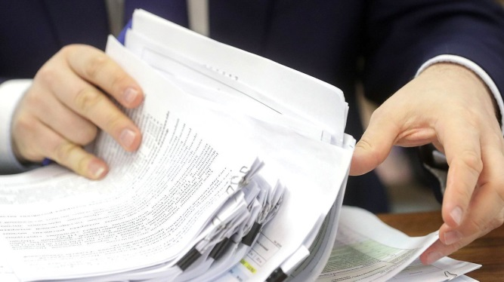
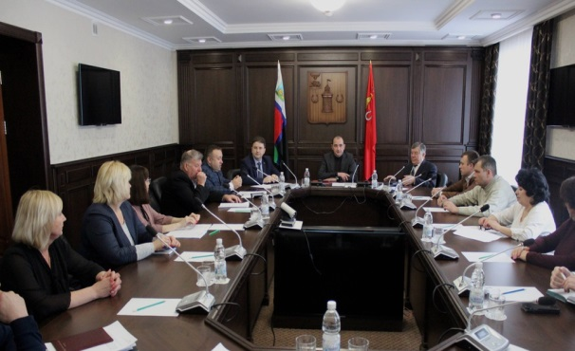
Непрограммные расходы
370 230 тыс. руб.
Оплата коммунальных услуг, услуг по содержанию нежилых помещений, находящихся в муниципальной казне, оплата социального найма
Реализация мероприятий по землеустройству и землепользованию, выполнение комплексных кадастровых работ
Обеспечение жильем медицинских работников
3 509 тыс. руб.
2 387 тыс. руб.
8 173тыс. руб.
Обеспечение деятельности муниципальных казенных учреждений Шебекинского городского округа
Прочие непрограммные расходы
Обеспечение деятельности органов местного самоуправления
13 620тыс. руб.
137 471 тыс. руб.
150 208 тыс. руб.
Выполнение проектно-изыскательских работ в рамках реализации проекта развития сельских территорий
Реализация инициативного бюджетирования на территории Шебекинского городского округа
44 109 тыс. руб.
10 753 тыс. руб.

Slide 15
Основные направления расходов бюджета Шебекинского городского округа за 2020-2021 гг.
млн руб..

Slide 16
Бюджет Шебекинского городского округа в разрезе отраслей
тыс.руб
Здравоохранение; 8 173; 0,2 %

Slide 17

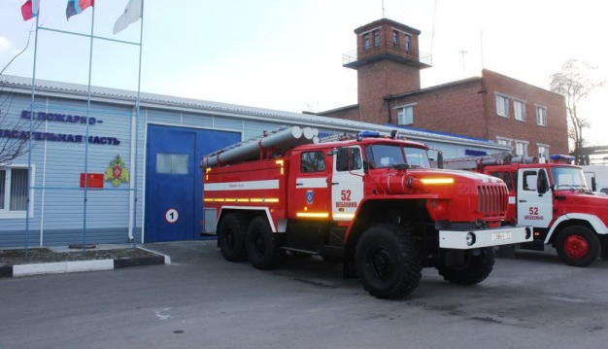
Национальная безопасность и правоохранительная деятельность
Слайд 16
Государственная регистрация актов гражданского состояния
Техническое обслуживание и монтаж аппаратно-программного комплекса «Безопасный город» -
1,2 млн. руб.
Строительство пожарно-спасательной части
с. Б-Троица (окончательный расчет в 2022 году) -
6,7 млн. руб.
Другие мероприятия противопожарного характера: приобретение ранцев противопожарных,
страхование ДНД,
содержание пожарной машины
(ГСМ, страхование, запасные части) -
1,2 млн. руб.
2,5 млн. руб.
МКУ «ЕДДС Шебекинского городского округа»
7,3 млн. руб.
Обеспечение первичных мер противопожарной безопасности на территории Шебекинского городского округа
2,4 млн. руб.
9,1 млн. руб.
21,2 млн. руб.

Slide 18
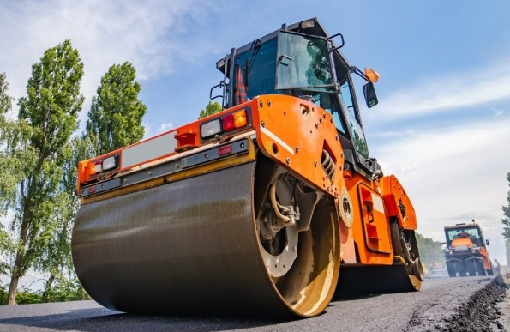
Национальная экономика
Слайд 17
Осуществление полномочий в области охраны труда
Доска Почета
Сопровождение программного комплекса АЦК
5,1 млн. руб.
0,7 млн. руб.
Сельское хозяйство
(мероприятие - День работника с/х)
Реализация мероприятий по управлению
муниципальной собственностью, землеустройству
и землепользованию, выполнение комплексных кадастровых работ
Строительство МФЦ в с. Вознесеновка (проектно-изыскательские работы)
0,1 млн. руб.
Организация транспортного обслуживания населения
13,5 млн. руб.
5,4 млн. руб.
Содержание и ремонт автомобильных дорог
449,2 млн. руб.
474 млн. руб.

Slide 19
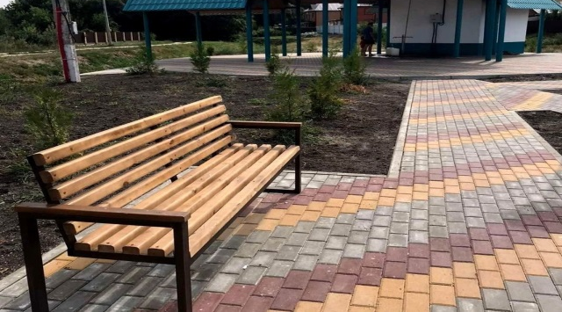
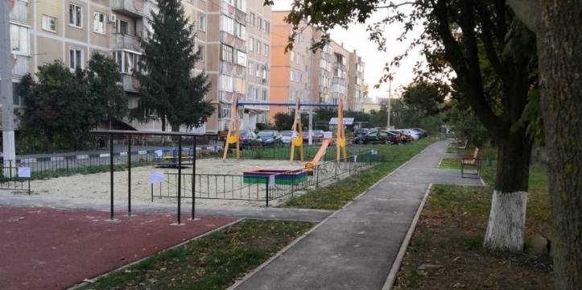
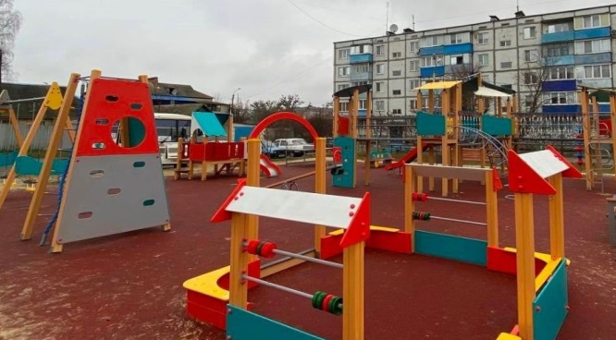
Формирование современной городской среды на территории
Шебекинского городского округа
Слайд 21
80,2 млн. руб.
Реализация программ формирования современной городской среды –
59,1 млн. руб.
Реализация мероприятий
по благоустройству дворовых и общественных территорий –
21,1 млн. руб.
Благоустройство территории
3 общественных зон:
Набережная в районе Ледовой арены г. Шебекино
Бювет в пос. Маслова Пристань
Общественная зона в районе ДК с. Белянка
Благоустройство 7 дворовых территорий многоквартирных домов:
г. Шебекино, ул. Свободы, д. 15
г. Шебекино, ул. Ж/Д, д. 20
с. Купино, пер. Анатовского, д. 2
с. Купино, пер. Анатовского, д. 3
с. Купино, пер. Анатовского, д. 4
с. Муром, ул. Мира, д. 1
г. Шебекино, ул. Парковая, д. 6
Благоустройство 12 детских игровых площадок дворовых территорий
(поставка игрового, спортивного оборудования и МАФов; устройство ударопоглощающего покрытия из резиновой крошки под детские игровые площадки):
г. Шебекино: ул. 50 лет Октября, д 11; ул. Ленина, д. 43;
ул. Г. Шумилова, д.21, 22; ул. Железнодорожная, д. 13; ул. Ленина, д. 101; ул. Петровского, д.7;
пос. Маслова Пристань, ул. Шумилова, д. 34;
с. Ржевка, ул. Ленина, ул. Полевая, д. 3;
с. Крапивное, ул. Набережная, д. 2;
с. Пенцево, ул. Гагарина, д.16, 17, 18;
с. Чураево, пер. Гагарина, д.8;
с. Новая Таволжанка, ул. Колхозная, д.1а.

Slide 20
Детские сады
Слайд 22
Средняя заработная плата педагогических работников детских садов по Указам Президента РФ, рублей
Всего расходов по детским садам:
Количество детских садов - 29
508 591тыс. руб.
Количество детей всего – 3 402:
город – 2 288 ; село - 1 114
Установка сантехнических перегородок в туалетных комнатах: 5 детских садов
Количество детей на 1- го работника учреждения всего – 4,12 ед.:
город – 4,46 ед.; село – 3,58 ед.
2 087 тыс. руб.
Укладка тротуарной плитки: Детские сады с. М. Михайловка, с. Архангельское
Количество работников всего - 824:
город - 513; село - 311;
из них педработников всего – 347:
город - 219; село - 128
576 тыс. руб.
Установка ограждения: Детский сад с. М. Михайловка
522 тыс. руб.
Стоимость содержания 1- го ребенка в год всего – 114,8 тыс. рублей:
город – 110,9 тыс. рублей;
село – 125,4 тыс. рублей
Приобретены рециркуляторы воздуха в 29 детских садах
507 тыс. руб.
Частичная замена окон в детском саду с. Купино
Родительская плата:
город – 1 850 рублей; село - 1 650 рублей
Капитальный ремонт:
Детский сад № 8 г. Шебекино
500 тыс. руб.
Ремонт кровли в детском саду № 12
45 200 тыс. руб.
495 тыс. руб.

Slide 21
Школы
Слайд 23
Всего расходов по школам
Средняя заработная плата педагогических работников школ по Указам Президента РФ, рублей
1 041 423 тыс. руб.
Количество школ – 37
Приобретение оборудования в рамках реализации проекта «Детский завод» СОШ № 5
Количество работников всего – 1 405:
город - 501; село – 904;
из них педагогических работников всего – 691:
город - 287; село - 404
6 792 тыс. руб.
Установка сантехнических перегородок в туалетных комнатах : 11 школ
2 419 тыс. руб.
Количество школьников на 1- го работника учреждения всего – 5,14 ед.:
город – 6,86 ед.; село – 4,19 ед.
Ремонт спортзала, туалетов в СОШ №2
1 607 тыс. руб.
Приобретены рециркуляторы воздуха в 37 школах
+15 ,5%
1 330 тыс. руб.
Количество учащихся всего – 7 223:
город – 3 437; село – 3 786
В рамках проекта «Доступная среда» приобретено оборудование для детей инвалидов в СОШ № 5 г. Шебекино
1 283 тыс. руб.
Количество классов всего – 482:
город - 151; село - 331
Установка ограждения в
Кошлаковской школе
Капитальный ремонт: Графовская, Козьмодемьяновская, Максимовская, Никольская, Первоцепляевская, Поповская, Мешковская, здание бывшей школы №7 г. Шебекино
507 тыс. руб.
Стоимость содержания 1- го ребенка в год всего – 114,9 тыс. рублей :
город – 78,6 тыс. рублей; село – 165,1 тыс. рублей
Ремонт системы отопления: Вознесеновская, Верхнеберезовская школы
76 586 тыс. руб.
1 017 тыс. руб.

Slide 22
Дополнительное образование
Слайд 24
Средняя заработная плата педагогических работников дополнительного образования по Указам Президента РФ, рублей
Количество групп (кружков, секций) - 528
Всего расходов по дополнительному образованию
Количество учреждений дополнительного образования детей всего – 6:
ДЮЦ «Атлант», ДЮЦ «Развитие»,
4 детские школы искусств
88 643 тыс. руб.
Количество учреждений дополнительного образования детей всего – 6:
ДЮЦ «Атлант», ДЮЦ «Развитие»,
4 детские школы искусств
Обеспечение функционирования модельного персонифицированного финансирования дополнительного образования детей
Количество граждан от 5 до 18 лет, получающих услуги дополнительного образования всего – 10 565
Количество граждан от 5 до 18 лет, получающих услуги дополнительного образования всего – 9 380
24 087 тыс. руб.
Проектно – изыскательские работы:
МБУ ДО «ДЮСШ «Атлант»»
4 754 (45%) обучающихся по дополнительным образовательным программам участвовали в олимпиадах и конкурсах различного уровня
3 752 (40%) обучающихся по дополнительным образовательным программам участвовали в олимпиадах и конкурсах различного уровня
2 700 тыс. руб.
Оснащение мебелью ДШИ Н.Таволжанка
946 детей, охваченных дополнительным образованием, стали призерами муниципальных, региональных, всероссийских и международных соревнований
1 115 детей, охваченных дополнительным образованием, стали призерами муниципальных, региональных, всероссийских и международных соревнований
357 тыс. руб.
Оснащение выездного В.Березовского класса (ДШИ Большетроицкое)
218 тыс. руб.

Slide 23
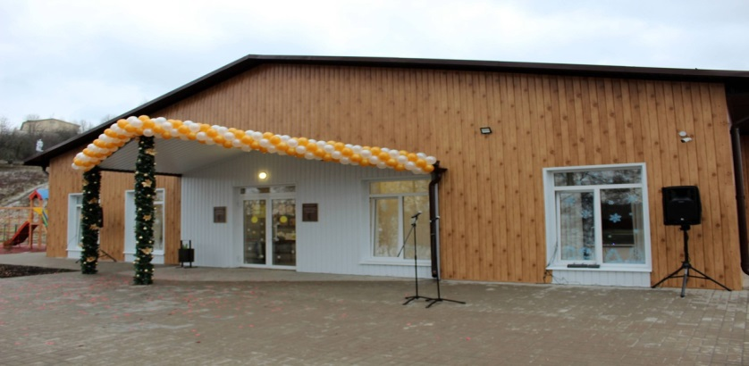
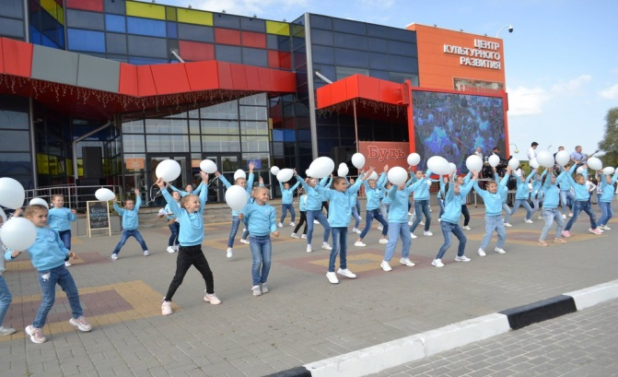
Культура
Слайд 25
Средняя заработная плата работников учреждений культуры по Указам Президента РФ, рублей
Всего расходов:
Текущий ремонт: Ремонт кровли ЦКР с. Муром - 600 тыс. руб.;
ремонт ДК с Булановка –
336 тыс. руб.;
283 592 тыс. руб.
Строительство ЦКР с. Бершаково и с. Кошлаково:
936 тыс. руб.
16 317 тыс. руб.
Капитальный ремонт ДК с. Маломихайловка:
Укрепление материально-технической базы ЦКР с. Первоцепляево:
4 000 тыс. руб.
3 604 тыс. руб.
Капитальный ремонт и реставрация объектов культурного наследия:
- с. Зимовеньки;
- с. Кошлаково;
- с. Максимовка;
с. Маломихайловка;
- с. Терезовка
Реализация инициативных проектов:
936 тыс. руб.
Комплектование книжных фондов и приобретение литературы:
2 065 тыс. руб.
2 430 тыс. руб.

Slide 24

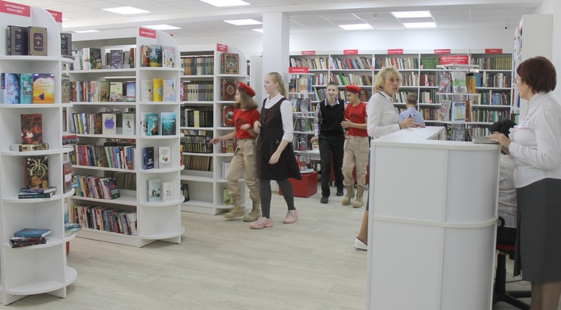

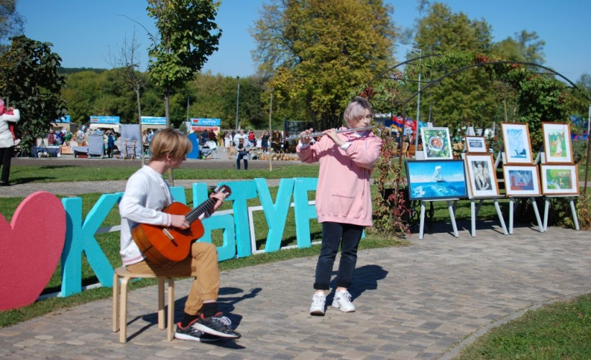
Организация библиотечного обслуживания населения
Слайд 26
Всего расходов
57 420 тыс. руб.
Количество библиотек – 43
Количество штатных единиц:
2020 год – 96, из них указных категорий – 95; 2021 год – 96, из них указных категорий – 95
Количество новых поступлений изданий в муниципальные библиотеки: 2020 год – 7,9 тысяч экземпляров, 2021 год – 11,7 тысяч экземпляров
Оказание услуг в сфере культурно-досуговой деятельности
Всего расходов
185 261 тыс. руб.
Количество учреждений всего - 42
Количество штатных единиц:
2020 год – 244, из них указных категорий – 217; 2021 год – 255, из них указных категорий – 228.
Количество культурно-массовых мероприятий:
2020 год – 14 299 единиц, 2021 год – 15 890 единиц

Slide 25
Социальная политика
Слайд 27
Всего расходов
Средняя заработная плата социальных работников
(по указам Президента РФ), рублей
760 992 тыс. руб.
Общественные организации
2 963 тыс. руб.
Подвоз больных на гемодиализ
2 140 тыс. руб.
Мероприятия
865 тыс. руб.
Выплаты Почетным гражданам
966 тыс. руб.
Стипендии студентам-целевикам
282 тыс. руб.

Slide 26
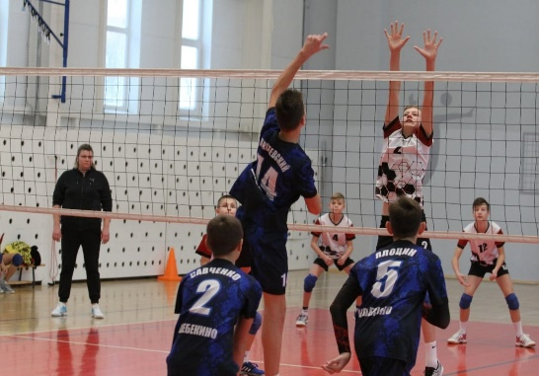
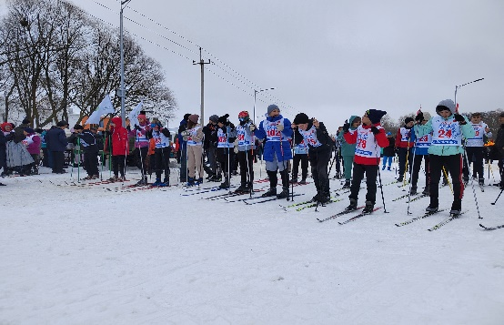
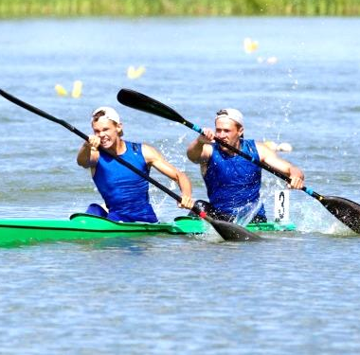
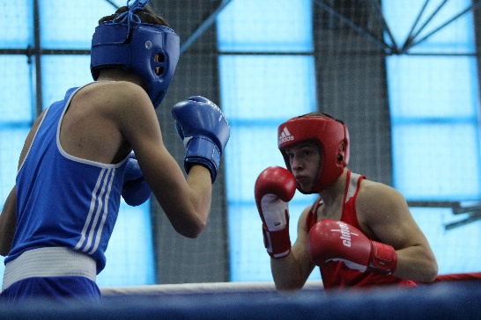
Доля населения Шебекинского городского округа, систематически занимающихся физической культурой и массовым спортом
54,5%
Численность населения Шебекинского городского округа, систематически занимающихся физической культурой и массовым спортом, чел. (от 3 до 79 лет):
43 291
Количество проведенных спортивных мероприятий, ед.:
375
Количество видов спорта, ед.:
35
Количество человек, принявших участие в физкультурно-массовых и спортивных мероприятиях, чел:
Количество человек, принявших участие в выполнении нормативов ГТО, чел:
27 156
11 253

Slide 27
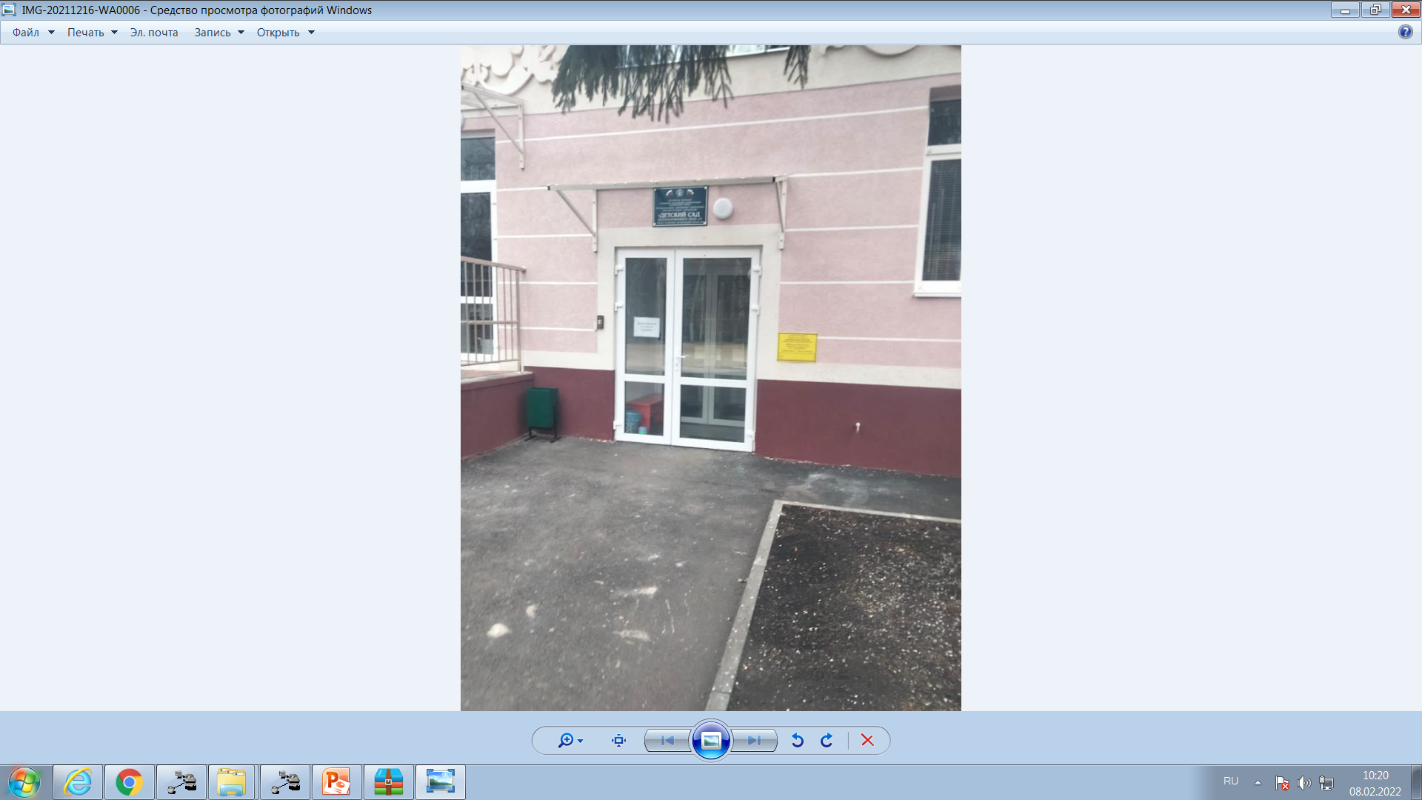
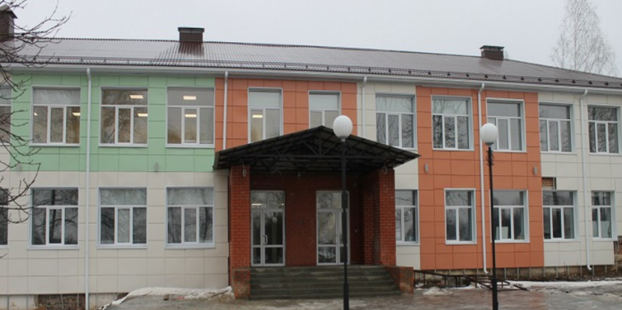
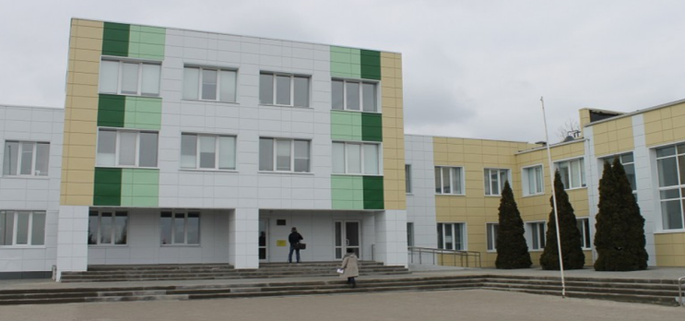
Основные объекты капитального ремонта за 2021 год
Капитальный ремонт МАДОУ «Детский сад комбинированного вида №8, г. Шебекино»
45,2 млн. рублей
Капитальный ремонт МБОУ «Поповская СОШ Шебекинского района»
8,2 млн. рублей
Капитальный ремонт МБОУ «Первоцепляевская СОШ»
13,7 млн. рублей

Slide 28
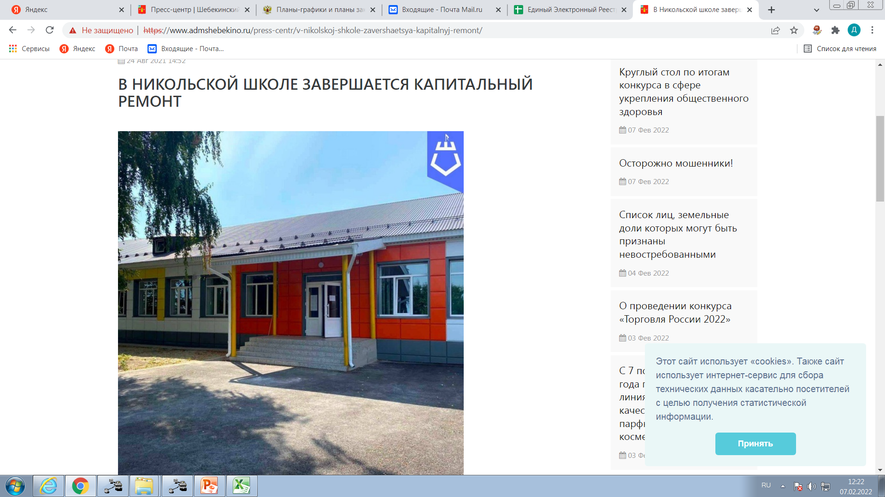
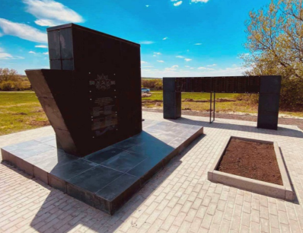
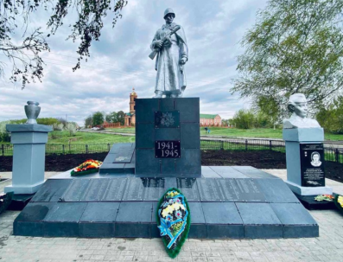
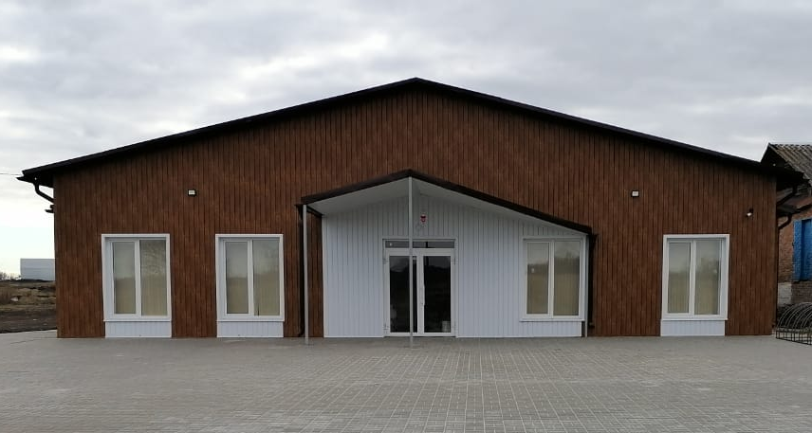
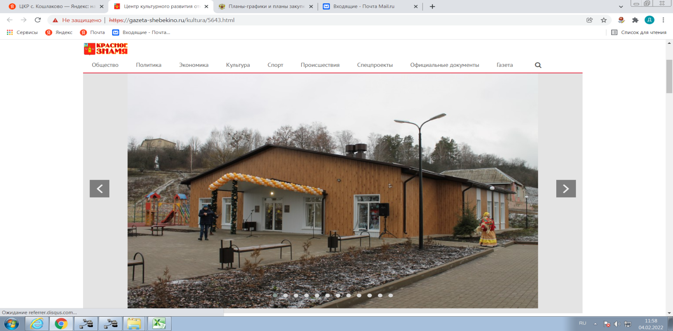
Основные объекты капитального ремонта, строительства за 2021 год
Капитальный ремонт МБОУ «Никольская ООШ» Шебекинского района Белгородской области»
17,7 млн. рублей
Капитальный ремонт братских могил
с. Зимовеньки, с. Терезовка
1,3 млн. рублей
Строительство ЦКР с. Бершаково
14,5 млн. рублей
Строительство ЦКР с. Кошлаково (завершение)
1,8 млн. рублей

